Slide 1
第一章 网络基础概述
Notes:
本PPT模板为授课版PPT模板。
本页PPT为首页：
一级标题为本章PPT的主体标题(如“提供交换网络中的冗余链路”)
一级标题位于PPT白色部分最中间，字体为华文中宋，38磅，加粗，加阴影；
二级标题为文档编号
文档编号应严格按照网络大学文档命名规范执行;
二级标题文本框下延紧贴PPT灰色部分，字体为黑体，24磅，加粗，加阴影。
注：
1、全文中英文字体统一格式为“Arial”；
2、本PPT中所涉及“黑色”、“暗红色”、“蓝色”必须按照以下规定RGB色素配色：
黑色：R0，G0，B0；
暗红色：R164，G0，B27；
蓝色：R51，G51，B153。

Slide 2
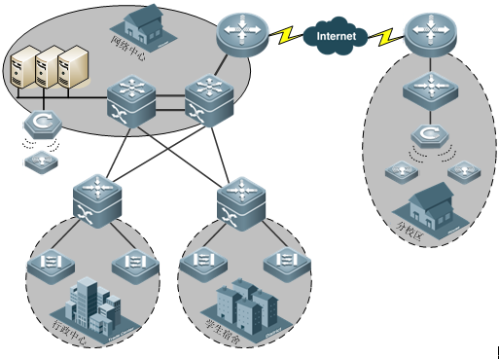
【单元背景】

Slide 3
【学习目标】
◆ 网络发展历史
◆ 计算机网络分类
◆ 计算机网络拓扑结构
◆ 计算机网络体系结构
◆ OSI网络体系结构
◆ TCP/IP网络体系结构
◆ 网络组建层次模型

Slide 4
1.2 计算机网络体系结构
为了明确计算机网络中所有设备之间通信合作关系，通过网络体系(Network Architecture)的方式，把网络中每台计算机互联关系，基本通信功能描述清楚；同时，采用分层结构，理清设备之间通信进程，通讯的规则和约定，以及相邻之间的接口内容及服务关系。

Slide 5
1.2 计算机网络体系结构
计算机网络体系结构是指用分层研究方法，定义网络中各层的功能，各层协议和接口的集合。在这里，需要明确结构基本概念是：
服务：服务说明某一层为上一层提供一些什么功能。
接口：接口说明上一层如何使用下层的服务。
协议：协议是指通信双方对传送内容理解、表示形式，以及应答信号等，遵守的一个共同约定，这些约定就是“协议”。

Slide 6
1.2 计算机网络体系结构
1.2.2 重要计算机网络体系
1．OSI协议族
OSI（Open System Interconnect）开放式系统互联，一般都叫OSI参考模型，是ISO（国际标准化组织）组织在1985年研究网络互联模型。该体系结构标准定义了网络互连七层框架，即ISO开放系统互连参考模型。在这一框架下进一步详细规定每一层的功能，以实现开放系统环境中的互连性、互操作性和应用的可移植性。

Slide 7
1.2 计算机网络体系结构
2．TCP/IP协议族
TCP/IP协议簇是Internet的基础，也是当今最流行的组网形式。TCP/IP是一组用于实现网络互连通信协议。Internet网络体系结构以TCP/IP为核心。基于TCP/IP的参考模型将协议分成四个层次，分别是：网络接口层、网际互连层、传输层和应用层。
TCP/IP是一组协议代名词，包括许多协议，组成TCP/IP协议簇。其中比较重要的有：PPP协议、IP协议、ICMP协议、ARP协议、TCP协议、UDP协议、FTP协议、DNS协议、SMTP协议等。

Slide 8
1.2 计算机网络体系结构
3．IEEE802协议族
IEEE802是局域网协议标准，IEEE802委员会负责起草制订，是最为流行的局域网标准。
IEEE802标准比较简单，只覆盖OSI模型最低两层，是基于局域网体系结构特点而制定。局域网结构简单，在网络中两结点之间都是直接相邻结点之间通信，不经过中间结点，因此不存在路由选择及拥塞问题。局域网常以广播多点方式工作，在网络上势必会存在多点同时访问的问题，因此，必然遇到多点访问控制问题和解决多点同时访问所引起碰撞问题。

Slide 9
1.3 OSI参考模型
20世纪60年代自计算机网络问世以来，国际上各大厂商为了在网络领域占据主导地位，纷纷推出各自网络产品、网络架构体系和标准：如IBM公司SNA，Novell IPX/SPX，Apple公司AppleTalk，DEC公司DECnet，以及TCP/IP标准。由于多种协议体系标准并存，结构和语义都不相同，因此造成厂商之间设备大部分不能兼容，很难进行通信。

Slide 10

网络分层模型
网络分层模型产生于计算机网络发展的第三阶段，它解决了异种网络互连时所遇到的兼容性问题 。
网络分层模型将服务、接口和协议这三个概念区分开来，使网络的不同功能模块分担起不同的职责
网络分层的优点：
  减轻问题的复杂程度
  在各层分别定义标准接口，各层相对独立
  能有效刺激网络技术革新
  便于研究和教学

Slide 11
OSI七层参考模型
开放系统互连（OSI）参考模型
7.应用层
面向用户应用
6.表示层
5.会话层
4.传输层
面向数据传输
3.网络层
2.数据链路层
1.物理层
-<number>

Slide 12


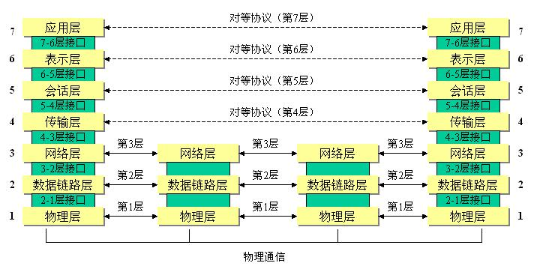
OSI七层参考模型
设备A
中间节点
中间节点
设备B
Notes:
须讲解对等层的概念和作用！！！
建议举例：邮递包裹（寄件人和收件人关心包裹内容，派件员和收件员关心包装标准），这就是对等层之间的通信，对等层关心的同样的内容。

Slide 13
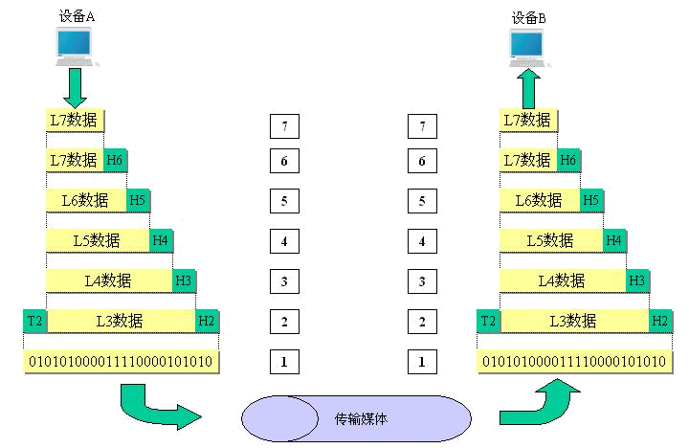
封装与解封装过程
设备A
设备B
应用层
表示层
会话层
传输层
网络层
数据链路层
物理层
Notes:
须讲解封装与解封装
建议举例：邮递包裹（封装过程：客户装袋→收件员装箱→收货员装车；解封装过程：发货员卸车→派件员拆箱→收件人拆袋）

Slide 14

OSI各层功能

Slide 15
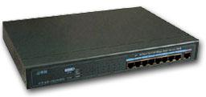
物理层
功能
  为设备之间的数据通信提供传输媒体及互连设备的标准
常见协议
  EIA/TIA 232（RS-232-C ）
典型设备
  中继器：连接两个（或多个）网段，对信号起中继放大作用 ，以此来延长网络的长度
  集线器：可以将多台设备以星形的拓扑结构连接起来，组成共享型的网络

Slide 16
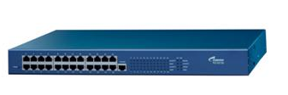
数据链路层
功能
  数据链路的建立、拆除
  对数据进行检错、纠错
  将数据分成帧，以数据帧为单位进行传输
常见协议
  HDLC、ARPA
典型设备
  网桥：在各种传输介质中转发数据信号，优化了网络性能
  交换机：根据MAC地址转发数据帧，转发延迟小，将网络分成小的冲突网域，为每个工作站提供更高的带宽

Slide 17
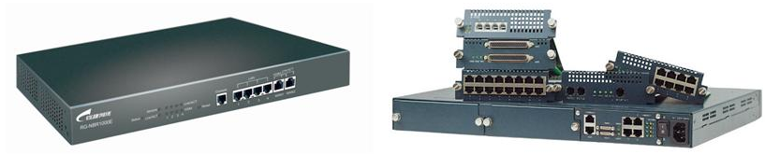
网络层
功能
  进行路由选择和中继
  激活、终止网络连接，实现数据链路的复用
  排序、流量控制
常见协议
  IP、IPX
典型设备
  路由器：决定最优路由和转发数据包

Slide 18
传输层
功能
  实现端到端的可靠传输
  进行流量控制、差错控制、虚电路管理
  在通信子网和高层之间起承上启下的作用
常见协议
  TCP、UDP

Slide 19
会话层
功能
  建立和维持会话
  使会话获得同步
  数据传输和连接释放
常见协议
  SQL
  RPC

Slide 20
表示层
功能
  对上层数据或信息进行变换，以保证一个主机应用层信息可以被另一个主机的应用程序理解
  数据转换包括数据的加密、压缩、格式转换等
常见协议
  JPG、ASCII、MPEG

Slide 21
应用层
功能
  为操作系统或网络应用程序提供访问网络服务的接口
  包含的协议往往直接针对用户的需要
常见协议
  HTTP
  FTP
  SMTP

Slide 22
OSI七层参考模型
应用层
网络资源接口
对数据进行转换、
加密和压缩
表示层
会话层
建立、管理和终止会话
提供可靠的端到端的
报文传输和差错控制
传输层
网络层
将分组从源端传送到目的端；
提供网络互联
将分组数据封装成帧；
提供节点到节点方式的传输
数据链路层
物理层
在媒体上传输比特；
提供机械的和电气的规则

Slide 23
TCP/IP模型

Slide 24
OSI参考模型的限制
许多功能在多个层次重复，有冗余感（如流控，差错控制等）
各层功能分配不均匀（链路、网络层任务重，会话层任务轻）
功能和服务定义复杂，很难产品化
由于OSI参考模型存在以上限制，因此各个厂商实际遵循的标准为TCP/IP，而OSI参考模型只用于对网络技术的学习和研究。

Slide 25
TCP/IP模型
TCP/IP模型是在20世纪60年代末为ARPAnet而开发的
因传输控制协议TCP和网际协议IP为模型中主要协议，因此命名为TCP/IP模型
TCP/IP模型由应用层、传输层、互联网层、网络接口层四层构成

Slide 26
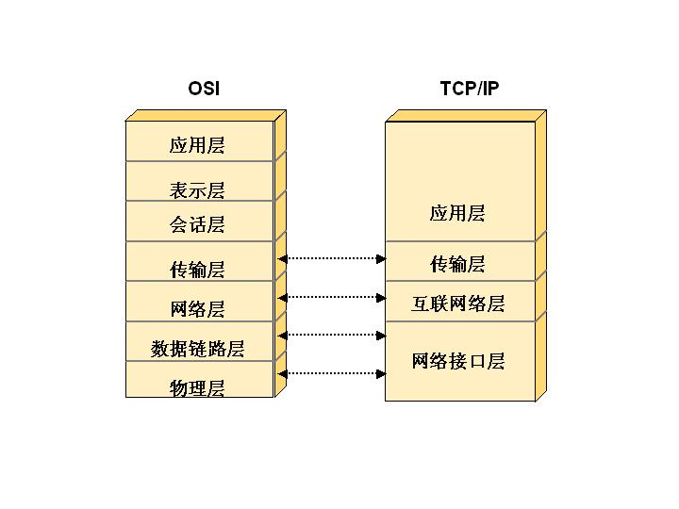
TCP/IP和OSI模型的对应关系

Slide 27
TCP/IP协议栈
应用层
SMTP
FTP
DNS
SNMP
HTTP
TFTP
传输层
TCP
UDP
网络层
IP
ICMP
IGMP
RARP
ARP
网络接口层
Ethernet
Token-Ring
FDDI
X.25
Wirless
Notes:
介绍该页所有协议的基本功能，重点介绍TCP、UDP、ICMP、IP、ARP

Slide 28
OSI和TCP/IP模型的比较
相同点
  都以协议栈的概念为基础
  各层功能大体相同
不同点
不同点 | OSI | TCP/IP
层间区分 | OSI模型严格区分了各层的服务、接口和协议 | 在设计之初并没有明确区分这三者
描述范围 | OSI模型先于其协议出现，模型更通用 | TCP/IP协议先于模型出现，因此不能描述其他协议栈
提供服务 | OSI的网络层提供面向连接和无连接的服务，传输层只提供面向连接的服务 | TCP/IP在网络层只提供无连接的服务，在传输层提供面向连接和无连接的服务

Slide 29
课程议题
重点协议介绍

Slide 30
IP协议
一种不可靠的协议，提供尽力而为的服务
不提供数据的校验
一种无连接协议，为使用数据报的分组交换网而设计
  当可靠性很重要时，IP必须与可靠的协议（如TCP）配合起来使用
IP层的分组叫做数据报或数据包（Packet）

Slide 31
IP报文格式
第1字节
第2字节
第3字节
第4字节
版本
首部长度
服务类型
总 长 度
标 识
标志
段 偏 移
生存时间
协议
首 部 校 验 和
20~60
字节
源地址
目的地址
选项（长度可变）
数据（长度可变）
Notes:
重点讲解：报头长度、标识、标志、分段偏移
其他为简单介绍

Slide 32
TCP协议
TCP是一个可靠的、面向连接的协议 ，为应用提供了如下功能 ：
  流型数据传输
  可靠性
  流控
  多路复用
  逻辑连接
  全双工

Slide 33
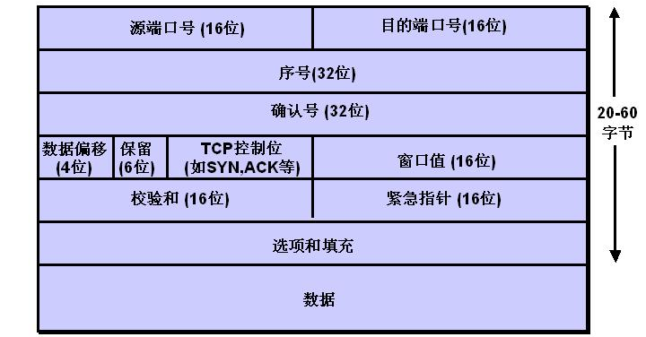
TCP报文格式
Notes:
重点讲解序号、确认号、TCP控制位，其他作为简单介绍

Slide 34
TCP的主要特点与实现方式
TCP的主要特点 | 实现方式
面向连接 | 三次握手
可靠性 | 确认机制
流控 | 滑动窗口

Slide 35
TCP的三次握手
客户端A
服务器B
发送 SYN＝1
(seq=100)
1
2
接收SYN
发送SYN＝1, ACK＝1
(seq=300,ack=101)
接收SYN,ACK
3
建立连接，ACK＝1
(ack=301)
Notes:
着重强调SYN和ACK在三次握手中的作用

Slide 36
TCP的四次断开
主机A
主机B
发送 FIN＝1
(seq＝X)
1
发送ACK＝1
(ack=X＋1)
2
发送FIN＝1
(seq＝Y，ack＝X＋1)
3
3
发送ACK＝1
(ack＝Y＋1)

Slide 37
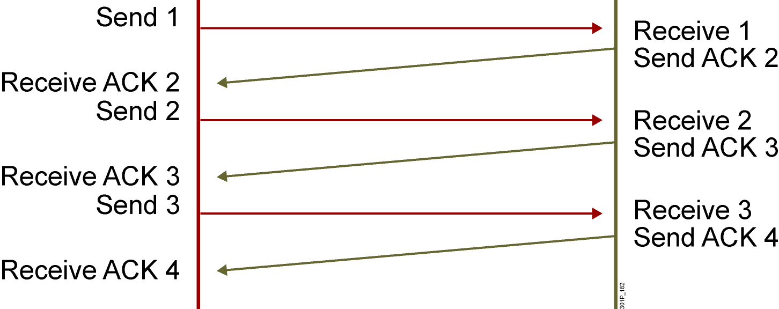
TCP的可靠性
发送者
接收者
发送者在收到接受者返回的ACK后，才会继续发送下一个的数据段。

Slide 38
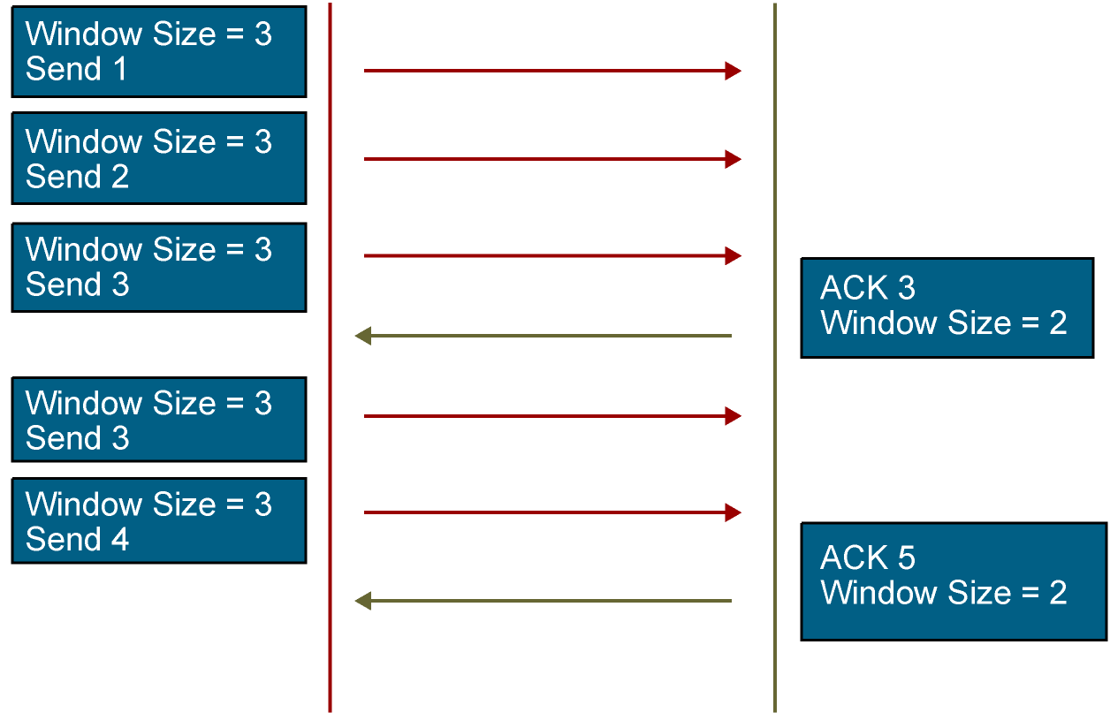
TCP的流控
发送者
接收者
第三个segment
被丢弃
发送者一次发送的数据段数量是根据接收者的能力而调整的。
接收者只对每次接收的最后一个数据段返回确认

Slide 39
UDP协议
UDP协议（User Datagram Protocol），用户数据报协议
用于支持那些需要在计算机之间快速传输数据（对传输可靠性要求不高）的网络应用
不考虑流量控制、差错控制，在收到一个坏的数据段之后也不重传——所有这些工作都留给上层

Slide 40
UDP报文格式
源端口号(16比特)
目的端口号 (16比特)
8字节
长度（16比特）
校验和 (16比特)
数据

Slide 41
TCP和UDP的区别
 | TCP | UDP
面向连接 | √ | ×
可靠性 | √ | ×
流量控制 | √ | ×
资源占用 | 高 | 低

Slide 42
端口号
功能
  定义主机中运行的进程的标识符
取值范围
  在TCP/IP协议栈中，端口号是0～65535之间的整数
传输层的协议依靠端口号来区分不同的进程

Slide 43
端口号的分类
IANA（Internet Assigned Numbers Authority ，互联网地址指派机构）将端口号划分为3个范围：熟知的、注册的和动态的（或私有的）。
分类 | 范围 | 用途
熟知端口 | 0～1023 | 用于IANA指定的服务和协议
注册端口 | 1024～49151 | 用于新协议和服务的注册
动态端口 | 49152～65535 | 随机应用

Slide 44
常见的熟知端口号
TCP端口 | UDP端口 | 协议 | 说明
7 | 7 | Echo | 将收到的数据报回送到发送端
20 |  | FTP（Data） | 文件传送协议（数据连接）
21 |  | FTP（Control） | 文件传送协议（控制连接）
23 |  | TELNET | 远程登录
25 |  | SMTP | 简单邮件传送协议
53 | 53 | DNS | 域名服务
 | 69 | TFTP | 简单文件传输协议
80 |  | HTTP | 超文本传送协议
110 |  | POP | 邮局协议
 | 161 | SNMP | 简单网络管理协议
 | 162 | SNMP（Trap） | 简单网络管理协议（陷阱）

Slide 45
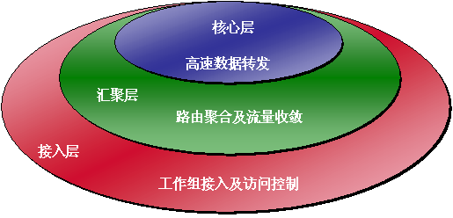
1.5 网络组建层次化结构设计

Slide 46
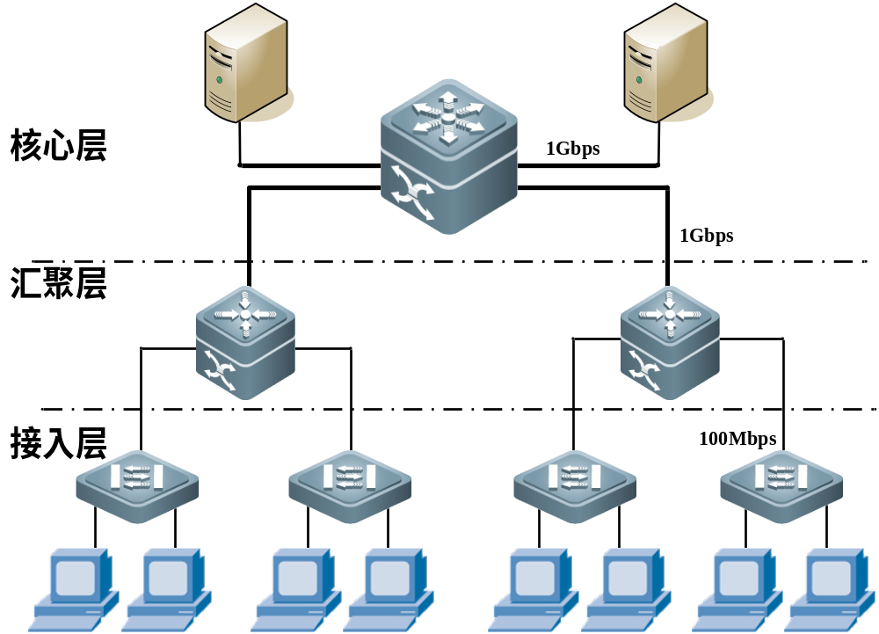
1.5 网络组建层次化结构设计

Slide 47
1.5 网络组建层次化结构设计
核心层：核心层为网络提供了骨干组件或高速交换组件。在纯粹的分层设计中，核心层只完成数据交换的特殊任务。
汇聚层：汇聚层是核心层和终端用户接入层的分界面，汇聚层网络组件完成了数据包处理、过滤、寻址、策略增强和其他数据处理的任务。
接入层：接入层使终端用户能接入网络，同时优先级设定和带宽交换等优化网络资源的设置也在接入层完成。

Slide 48
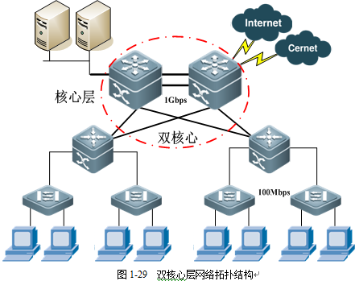
1.5 网络组建层次化结构设计
1.5.1 组建网络核心层
网络的核心层就是整个网络中心，一般位于网络顶层，负责可靠而高速数据流传输。网络中所有网段都通向核心。核心层的功能主要是：负责整个网络内的数据交换，以高速的交换，实现骨干网络之间优化传输。

Slide 49
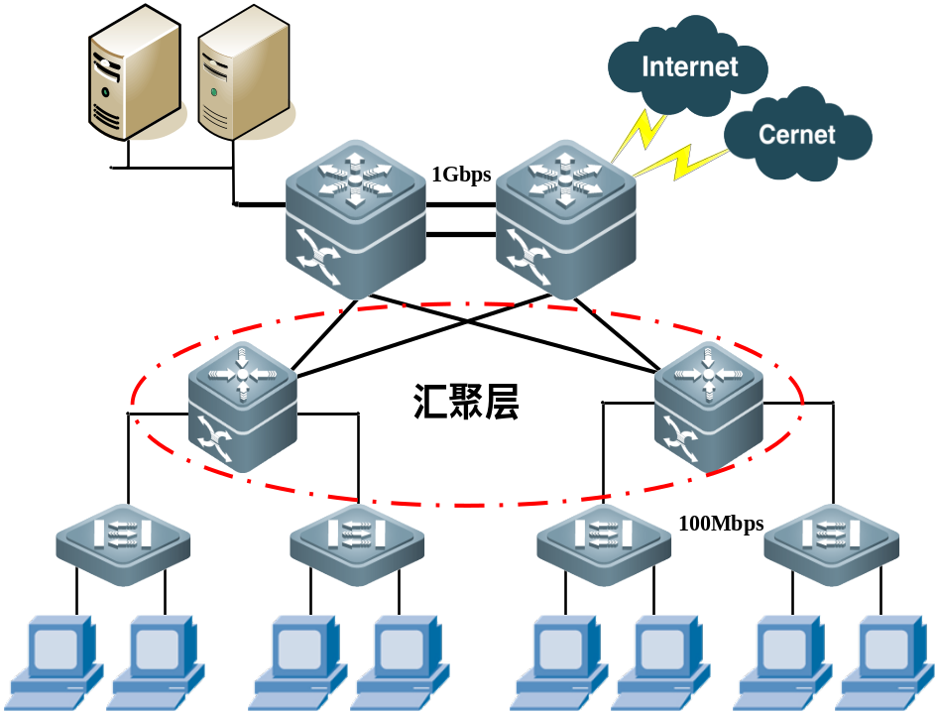
1.5 网络组建层次化结构设计
1.5.2 组建网络汇聚层
汇聚层处于核心层与接入层之间，所有接入层连接经汇聚层汇集到核心层。
汇聚层主要负责接入层接点和核心层中心连接，扩大核心层设备端口密度和种类，汇聚各网络内各子网区域数据流量，实现骨干网络之间的优化传输，如图1-31所示。

Slide 50
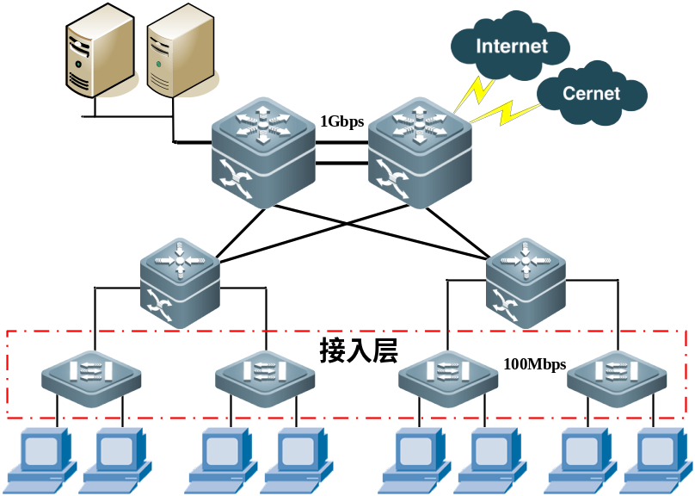
1.5 网络组建层次化结构设计
1.5.3 组建网络接入层
接入层也称桌面层，是本地设备的汇集点，通常使用多个级连HUB或堆叠交换机，构成一个独立子网，控制用户和工作组对网络资源的访问，在分布层为各个子网间建立路由。
接入层向本地网段提供工作站接入。在接入层中，减少同一网段工作站数量，能够向工作组提供高速带宽，如图1-33所示。

Slide 51

Notes:
提问时间PPT，本页为本章PPT的结束页，本页出现课程进入提问与回答阶段。
“Q&A”大小、形状与位置不得改变

